Slide 1
Analyse et Modélisation
Khalil Bouras

Slide 2
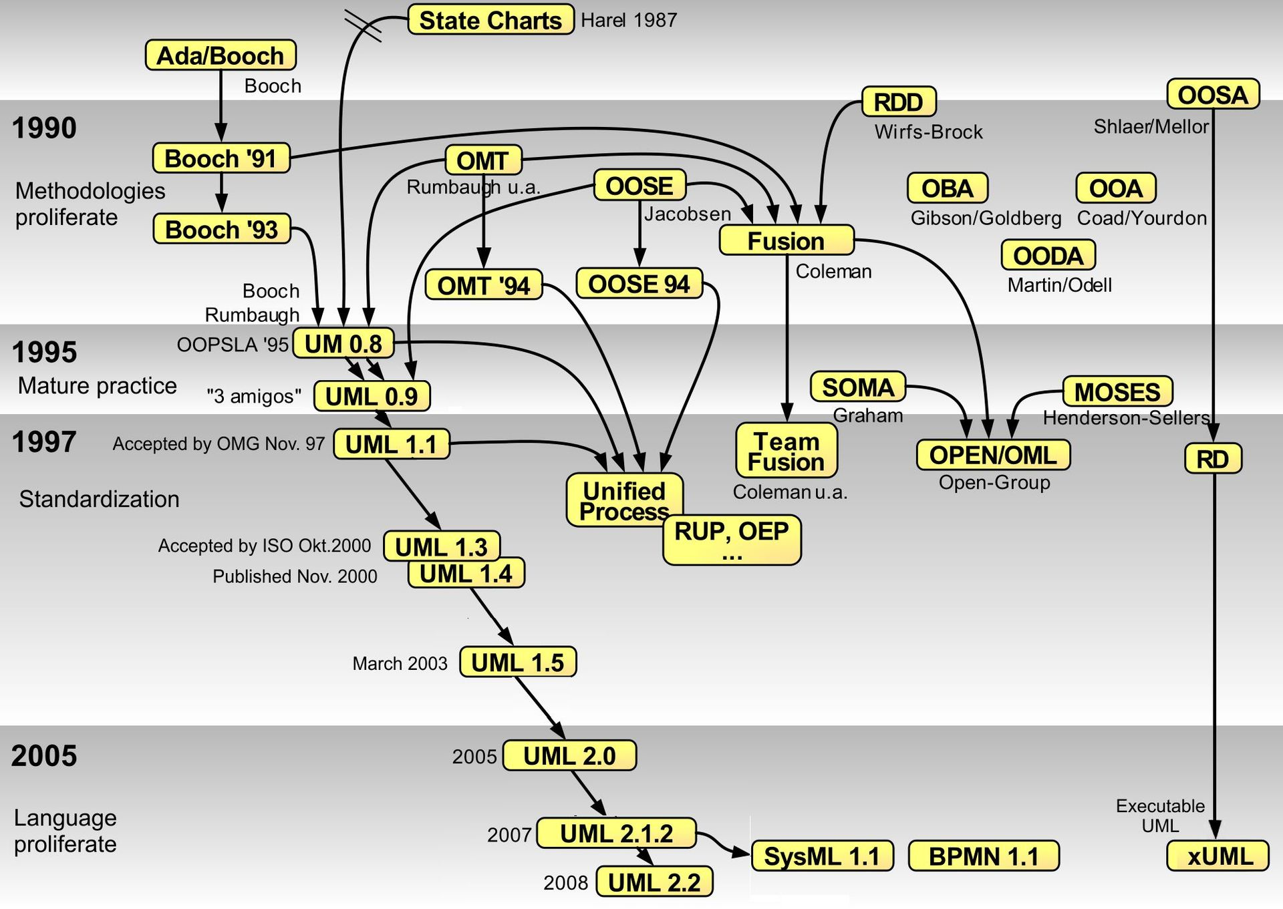
Unified Modeling Language(UML) History :
UML (Unified Modeling Language) est un langage de modélisation utilisé par les développeurs de logiciels. UML peut être utilisé pour développer des diagrammes et fournir aux utilisateurs (programmeurs) des exemples de modélisation expressifs prêts à l'emploi. Certains outils UML génèrent du code de langage de programme à partir d'UML.

Slide 3
Modeling
Il est important de faire la distinction entre le modèle UML et l'ensemble des diagrammes d'un système. Un diagramme est une représentation graphique partielle du modèle d'un système. L'ensemble de diagrammes n'a pas besoin de couvrir complètement le modèle et la suppression d'un diagramme ne change pas le modèle. Le modèle peut également contenir une documentation qui pilote les éléments et les diagrammes du modèle (tels que les cas d'utilisation écrits).
Les diagrammes UML représentent deux vues différentes d'un modèle de système :
Vue statique (ou structurelle) : met l'accent sur la structure statique du système à l'aide d'objets, d'attributs, d'opérations et de relations. Il comprend des diagrammes de classes et des diagrammes de structure composite.
Vue dynamique (or behavioral) : met l'accent sur le comportement dynamique du système en montrant les collaborations entre les objets et les modifications des états internes des objets. Cette vue comprend des diagrammes de séquence, des diagrammes d'activité et des diagrammes de machine d'état.

Slide 4
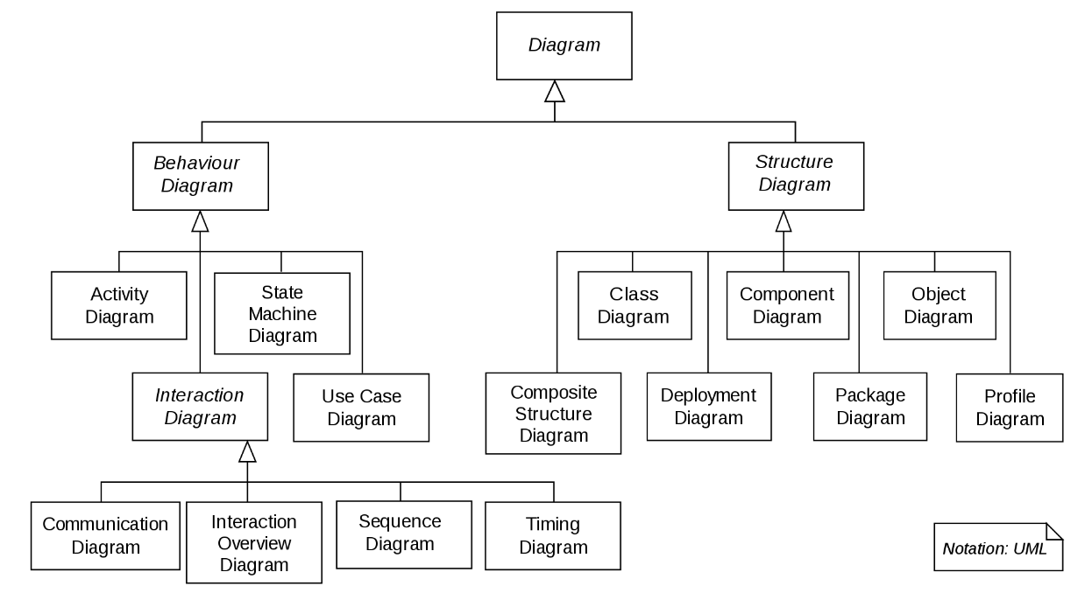
Diagrammes
UML 2 possède de nombreux types de diagrammes, qui sont divisés en deux catégories. Certains types représentent des informations structurelles, et les autres représentent des types généraux de comportement, dont certains représentent différents aspects des interactions.Ces diagrammes peuvent être classés hiérarchiquement comme indiqué dans le diagramme de classes suivant :

Slide 5
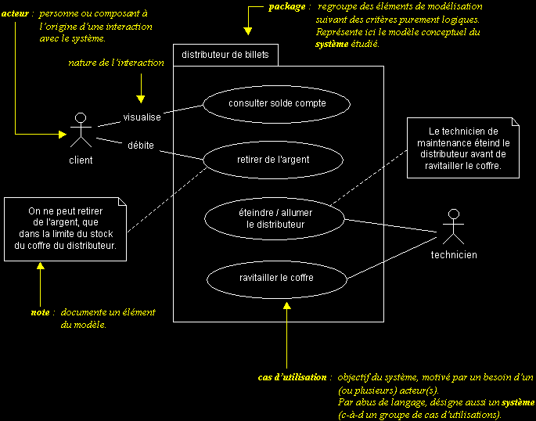
Diagramme de cas d'utilisation
Un diagramme de cas d'utilisation dans sa plus simple expression est une représentation de l'interaction d'un utilisateur avec le système qui montre la relation entre l'utilisateur et les différents cas d'utilisation dans lesquels l'utilisateur est impliqué. Un diagramme de cas d'utilisation peut identifier les différents types d'utilisateurs d'un système et les différents cas d'utilisation et sera souvent accompagné également d'autres types de diagrammes. Les cas d'utilisation sont représentés par des cercles ou des ellipses.

